Slide 1
Specifikace čínské a japonské kuchyně

Slide 2
Charakteristika čínské kuchyně
Patří mezi nejvíce ceněné kuchyně na světě a nelze ji stručně popsat.
Kulinárské zásady:
Není nutno nikdy úplně přesně odměřovat všechny přísady.
Je nutno soustředit se na charakteristickou chuť a vůni každé použité suroviny, snažit se o jejich dokonalou kombinaci v hotovém pokrmu.
Mnoho kuchařské trpělivosti, mnoho let stálého vzdělávání se, experimentování, zkoušení kombinací stovky let - ceněná pro svůj soulad chutí, zdánlivě složených z velmi odlišných surovin.

Slide 3
Cesta do čínské kuchyně je myšlenkovou poutí přes vlastnosti potravin, přes poznání jejich chuti a vůni.
Wok – čínská nádoba na vaření - úžasné množství vědomosti, kuchařského citu pro vloženou potravinu, smyslu pro chuťové kombinace, technologický um.
Vše začíná nákupem na tržišti – pro Evropana zdánlivý chaos, pro Číňana hluboké zamyšlení a neustálé hledání toho nejvhodnějšího do dnešní nabídky.
Obrovská rozloha země a čtyři čínská klimatická pásma umožňuji i obrovskou paletu potravin a tím i existenci mnoha regionálních kuchyní, setkaní s typickými regionálními jídly je naprostým překvapením.
Obecně v Číně jsou vydatná a složitější jídla na severu, čerstvá a dobře vypadající jídla na východě Činy, ostrá a pikantní jídla západu země a nakonec rafinovaná, tvořivá chutná jídla jihu země.

Slide 4
Význam jídla a jeho konzumace, vztah k jídlu, na začátku jídla: nepřeje se „dobrou chuť“, ale „pomalé jídlo“ (v překladu „Man man čch“).
Pochopit čínskou kuchyni a způsob stravování, hlubší znalost poměrů a zvyků téměř nemožné.
Mnohočetnost používaných surovin, nepřebernost kombinací jejich úpravy a způsoby podávání.
Filosofie přípravy zdejších jídel směřuje k dokonale harmonické chuti výsledného pokrmu. Hledání této „dokonalé chuti“ je procesem velmi složitým, vyžadující rozsáhlé znalosti o chuti jednotlivých surovin a možnosti jejich vzájemné kombinovatelnosti. Hledání výsledné harmonie v připraveném pokrmu má své základy v čínské filosofii.
Harmonie žití je základním principem života, dle čínského filosofa Konfucia (551- 479 př. n. l.), který ve svých knihách o způsobu žití preferuje příklon k člověku, humanitě a k praktickému životu. I v dnešní moderní době je dobrým a společensky ceněným zvykem citovat v průběhu hostiny některé z jeho výroků.

Slide 5
Hluboká úcta ke starším lidem, i při jídle se jim vždy při nabírání pokrmů dává přednost.
Tento způsob žití se v zásadě opírá o rozdílné vlastnosti mužských rysů Yang a ženských vlastností Yin. Tyto jsou sice individuálně velmi rozdílné a protikladné, avšak navzájem se nevylučují a mohou společně vytvořit harmonický celek. Tento poznatek se promítá i do čínské kuchyně, kde jsou tímto způsobem rozděleny i Yang a Yin suroviny a chutě, které ovšem mohou ve vzájemné kombinaci vytvořit přesto harmonický (tedy chutný) pokrm.
Základem čínské kuchyně je najít jídla takového charakteru, aby vzájemně chuťově ladila. K tomu přispívá i způsob tepelné úpravy jídel, rovněž založený na kombinaci úprav Yang (pečení, rychlé opékání, grilování, smažení) a Yin (vaření, dušení, vaření v paře).

Slide 6
Zatímco způsob přípravy Yang způsobuje ztrátu tekutin v potravině, způsob úprav Yin je naopak doplňuje.
Častým omylem výkladu o čínské kuchyni je, že rychlý způsob úpravy jídel je převládajícím (např. rychlé opékání ve woku) – naopak, tento způsob přípravy jídel je až na třetím místě, převládá tedy vaření a dušení. Rychlý způsob přípravy je určitá „daň“ moderní uspěchané době.

Slide 7
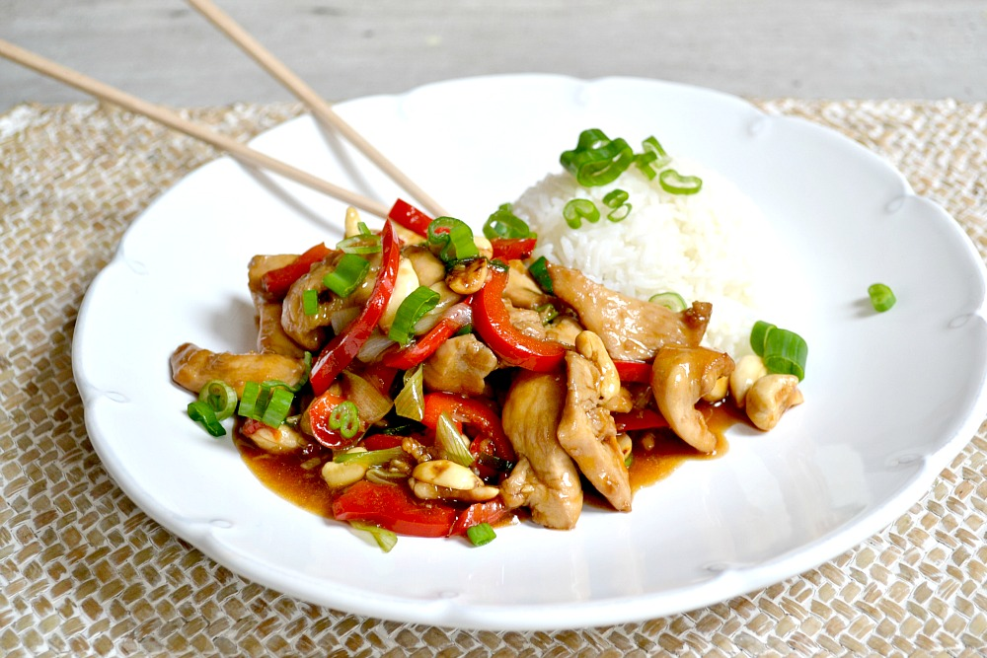
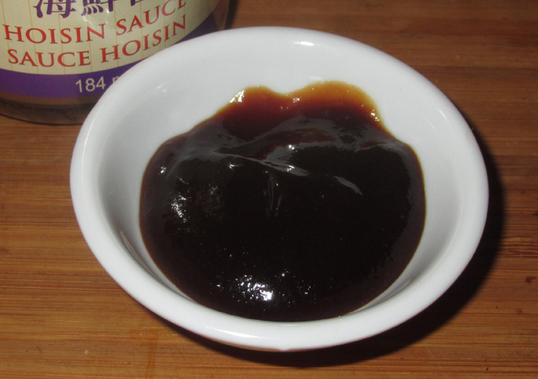
Hledání vzájemné vyváženosti u všech pěti chutí - tedy kyselé, hořké, sladké, ostré a slané. Harmonii těchto chutí v naprosté většině čínských jídel. Příkladem je např. klasický pokrm čínské kuchyně – Kuře na arašídech, označované také jako kuřecí Kung-pao – zde jsou ideálně sladěné chutě sladká (kuře, omáčka hoisin), kyselá (jablečný nebo rýžový ocet) a ostrá (koriandr, paprika), zcela v duchu pravidel čínské kuchyně, podávat k tomuto jídlu rýži vařenou v páře (kombinace přípravy Yang a Yin).

Slide 8
Všechna čínská jídla by měla mít těchto pět vynikajících vlastností:
vůni (siang),
chuť (wej-r),
tvar (sing),
barvu (se),
texturu, doslova pocit úst (kchou-kan).

Slide 9
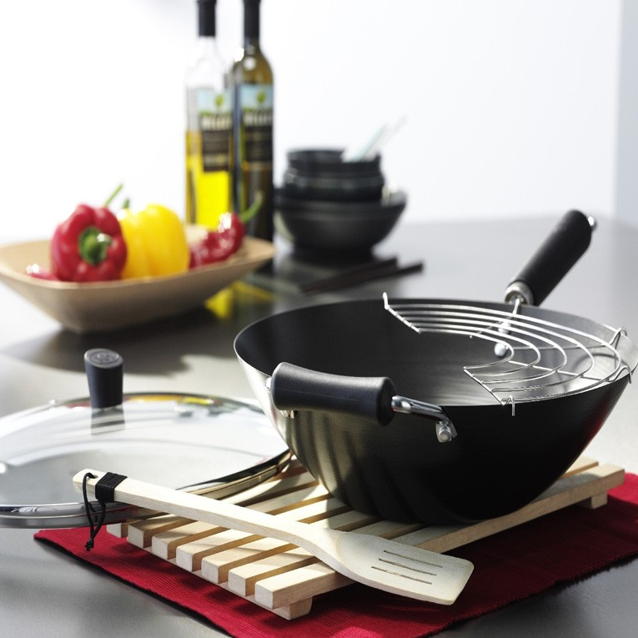
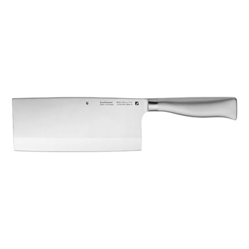
pravidlo, čím rychlejší je vlastní příprava jídla, o to zdlouhavější a pracnější je obvykle jeho přípravná fáze.
Krájení všech surovin (v čínské kuchyni se všeobecně používá velmi málo nástrojů, nádob a výrobních zařízení – příkladem je pánev na přípravu téměř všech jídel a technik vaření – wok) je základem kuchařského umění, jeho výuka je stejně jako v precizní japonské kuchyni velmi zdlouhavá a náročná na zručnost. V zásadě se používá ke krájení zejména univerzální nůž (spíše velmi ostrý sekáček), zvaný tao.
Základní tvary krájených potravin: špalíčky, plátky, nudličky, menši proužky, kousky, kostičky, hrubě a jemně nasekané suroviny.

Slide 10
Základní přísady do jídel čínské kuchyně:
Čínské víno na vaření, tzn. rýžové víno, nejznámější pochází z provincie Šao-sing,
rýžový ocet (podle barvy černý, červený a bílý) je středně ostrý a na severu Číny tmavý, černý, vyrobený fermentací čiroku (malozrnná bezlepková obilnina),
sójová omáčka, ústřicová omáčka, rybí omáčka a omáčka ze sójových bobů jsou základními omáčkami na dochucení čínských jídel,
zvláštní druhy přírodních doplňků, jako jsou čínské houby, mořské řasy, sušená zelenina,
sezamový olej - hodně aromatický - používá se k ochucení jídel,
na vaření a smažení se používá arašídový olej s daleko vyšším bodem přepalování.

Slide 11
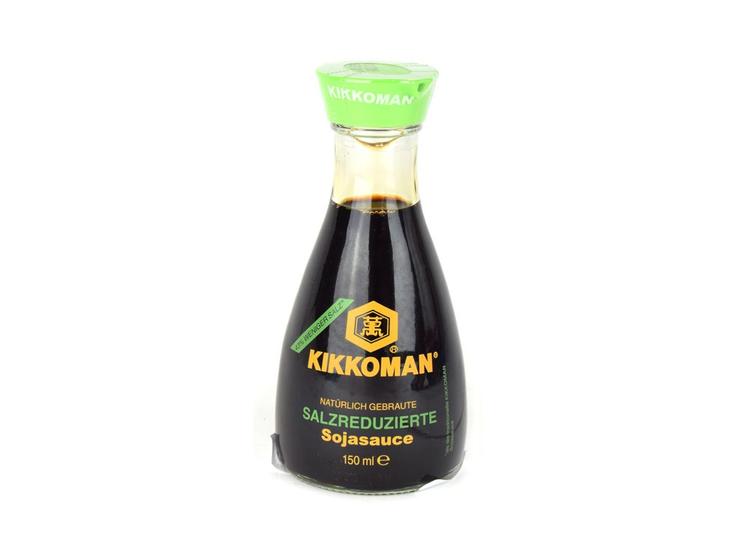
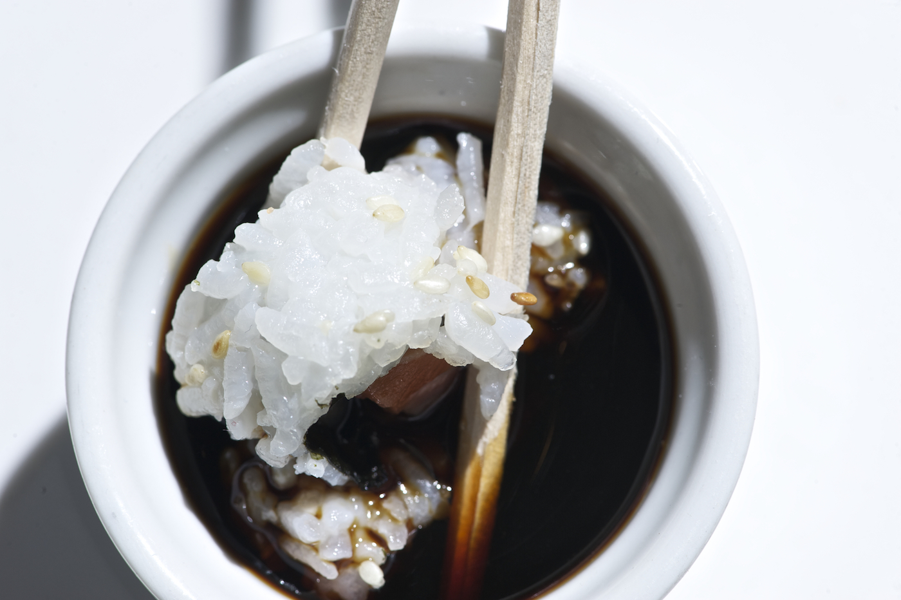
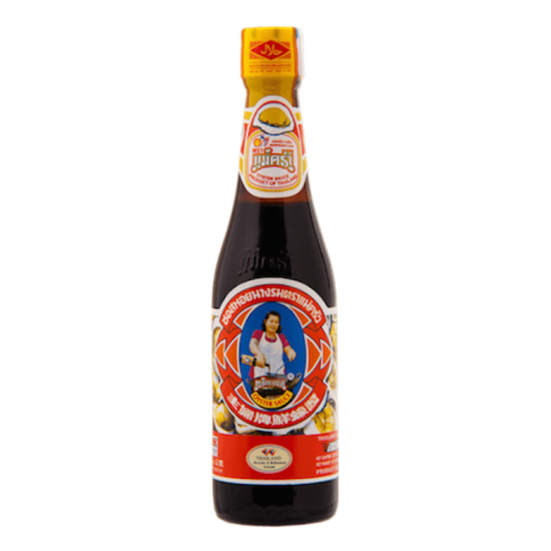
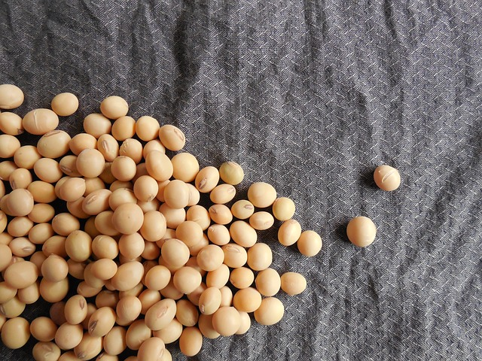
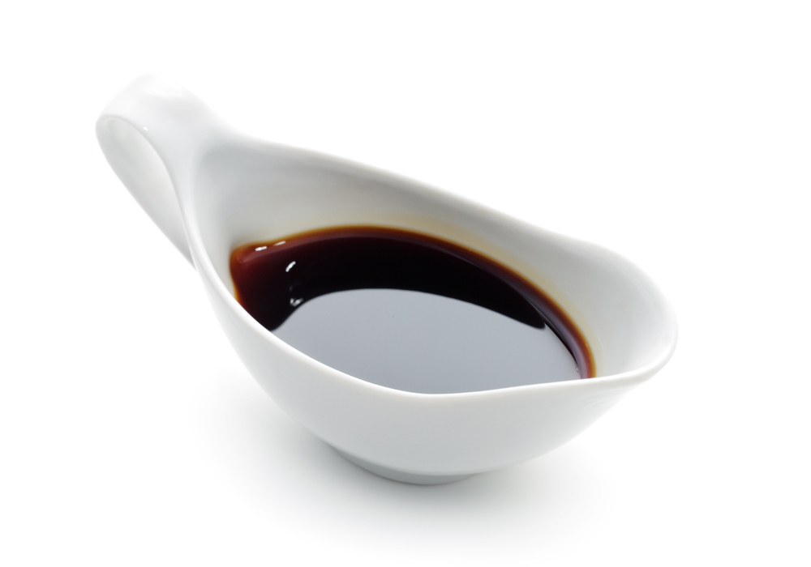

Slide 12
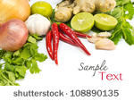
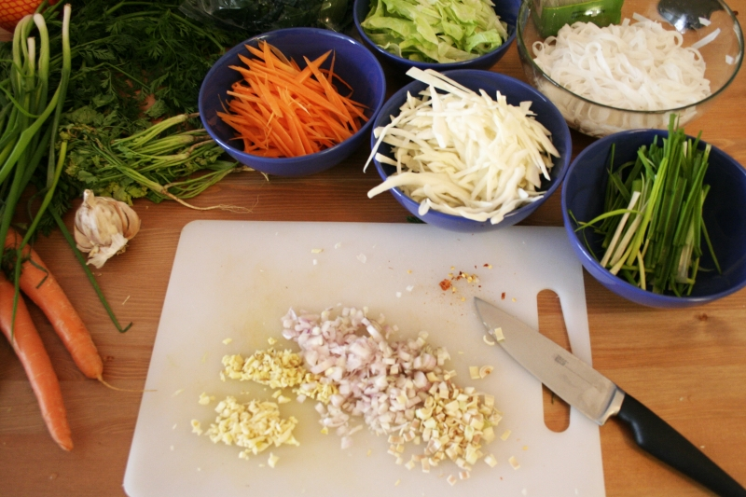
Nejrůznější druhy a směsi koření obsahují základní složky: chilli papričky, sezamová semínka, sečuánský pepř, anýz, badyán, česnek, šalotka, pažitka,
koriandr, fenykl, skořice, hřebíček a kardamom, v sečuánské kuchyni jsou základní kombinací koření chilli papričky spolu se sečuánským a bílým pepřem.
Základní chuťovou kombinaci čínských jídel tvoří šalotka, zázvor a česnek, glutaman sodný, je problematickou složkou jídel, slouží k vylepšení a zvýraznění chuti, v originální čínské kuchyni však není příliš doporučován.

Slide 13
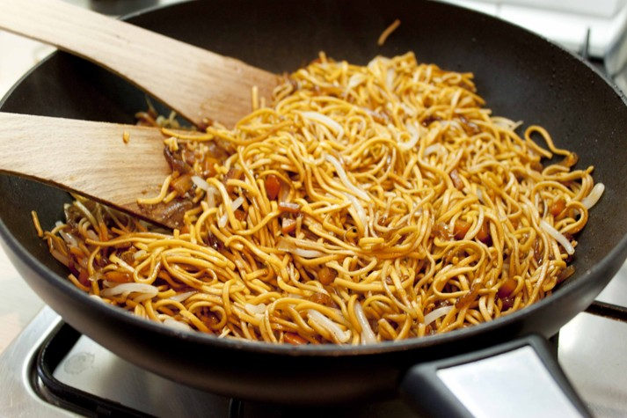
Nudle - podle historické literatury je domovem nudlí právě Čína, mořeplavec Marco Polo je prý přivezl jako exotické zboží do Itálie. Dlouhé nudle jsou v Číně symbolem dlouhého života, proto jsou podávány tradičně při životních jubileích a mají dle tradice přinášet konzumentům štěstí v životě. Připravit správné nudlové těsto je při výuce kuchařů v Číně jedním ze stěžejních úkonů, jeho vyvalování a krájení pak často mistrovským uměním. Základními druhy jsou nudle vaječné, skleněné a rýžové.

Slide 14
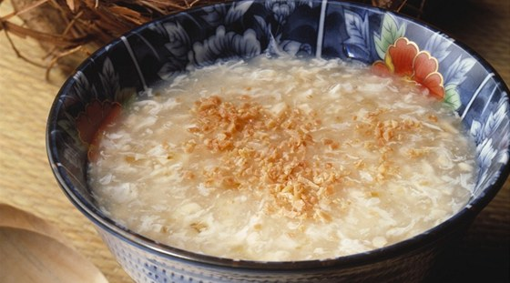
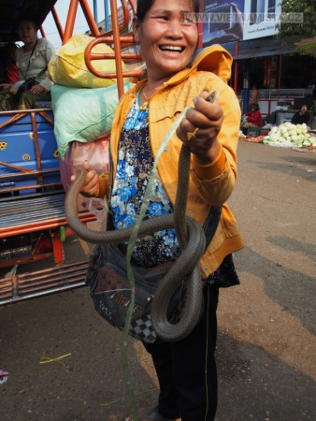
V Číně je jídlo vždy určitý obřad, společenská událost. Všechna jídla se servírují společně a na pořadí konzumace příliš nezáleží (např. polévka se často jí až na závěr). Klasické pečené moučníky evropského stylu zde vůbec neznají, jsou nahrazeny ovocem nebo slabě sladkou kaší.
Konzumace neobvyklých potravin, často součást regionálních obyčejů a stravovacích zvyků, např. uzených psů, hadích polévek, vlaštovčích hnízd, želvích ragú, pečených žab i potkanů, nebo smažených druhů hmyzu.

Slide 15
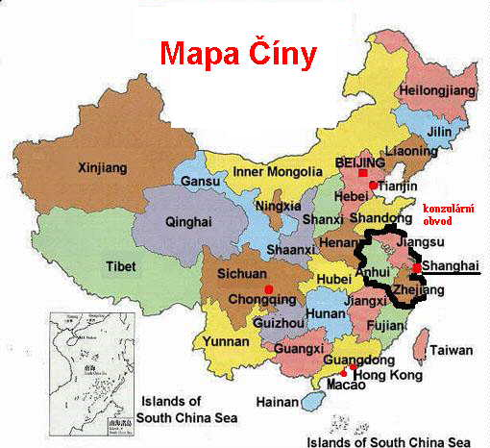
Čínská všeobecná kuchyně vlastně neexistuje. Je to dáno především obrovským územím Číny s velmi rozdílnými podmínkami pro život a zemědělskou výrobou, značně rozdílný způsob přípravy jídel i používaných potravin v jednotlivých částech země,
na severu jsou jídla těžší a vydatnější, východ má jídla čerstvá a lákavě upravená, Kantonská jídla na jihu jsou kreativní a svěží, naopak sečuánská západní jsou ostrá a svérázná,
kuchyně menšinové – muslimská, orientální, mandžuská a palácová pekingská.

Slide 16
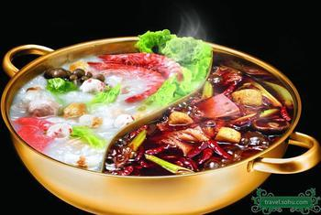
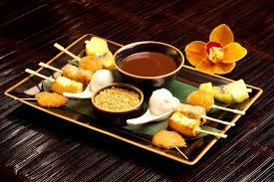
Čínskou kuchyni je možné rozdělit do čtyř základních oblastí:
Pekingská kuchyně - tradiční severočínská „mandarínská“ kuchyně používá poměrně jednoduché technologie přípravy jídel z dostupně kvalitních surovin.
Mandaríni byli v dávných dobách vysocí státní úředníci při císařském dvoře a proto i styl této kuchyně je velmi kultivovaný, používá koření jen velmi vyváženě, dbá při přípravě na zachování nutriční hodnoty surovin a jejich chuťových vlastností.
Hodně pokrmů z mouky (chléb, bochánky, těsta), česneku, cibule a na dochucení ocet.

Slide 17
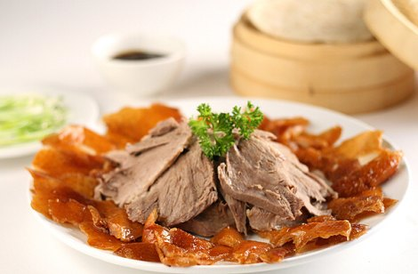
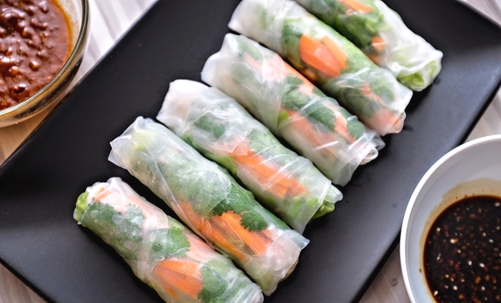
Patrně nejznámějším jídlem, rozšířeným po celém světě je původně jídlo připravované jen na císařském dvoře - pekingská kachna (tento druh masa je zde velmi oblíbený) jejíž příprava v místních specializovaných restauracích je složitým procesem, na pečení se např. používá dřevo z ovocných stromů. Výsledný efekt tohoto pokrmu je v tom, že je možno zkonzumovat všechny jedlé časti kachny beze zbytku a ty musí byt rovněž patřičně kuchyňsky upravené (např. i chodidla a křídla).
Dalšími typickými jídly jsou např. jarní závitky nebo sladkokyselý kapr. Protože kolem hlavního města Pekingu žije i početná muslimská komunita, nenajdeme zde tak často vepřové ani hovězí maso, jako v jiných částech země.

Slide 18
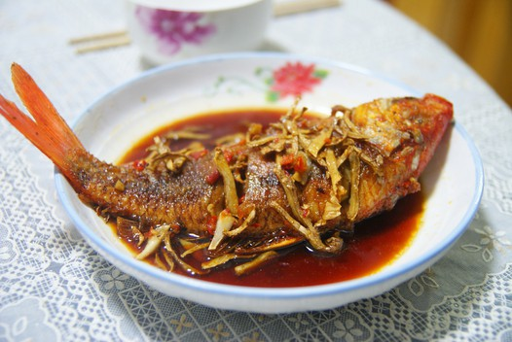
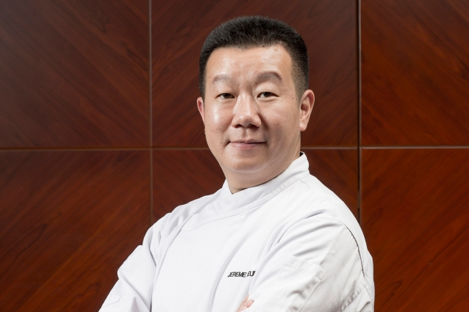
Šanghajská kuchyně patří mezi nejkreativnější na světě vůbec. Restaurace mezi sebou soupeří o početné klienty a nabízí stále nové varianty jídel, rozmanité kombinace surovin, vyladěné i nezvykle chuťové variace, s nadšením jsou přijímány novelizované recepty původních čínských jídel.
Hvězdou místní gastronomie je i ve světě velmi uznávaný šéfkuchař a mistr v přípravě asijských jídel pan Jereme Leung.
Blízkost moře je zde rozhodující, proto různé druhy mořských plodů, ryb, mušlí, kalamárů a jiných slanovodních živočichů zde dominují.

Slide 19
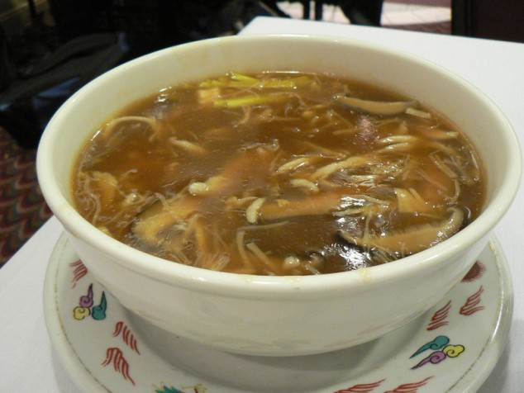
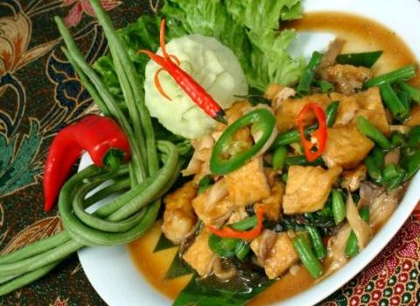
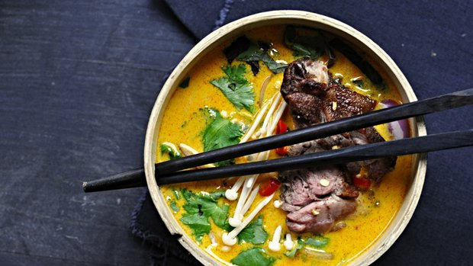
Typických jídel je celá řada, např. kachní polévka, bambusové výhonky s vepřovým masem.
Oblíbené je používání černých hub a hutné tmavé sójové omáčky.
Velmi exotická (a také patřičně drahá) je polévka ze sušených žraločích ploutví, patřící mezi vybrané lahůdky.

Slide 20
Kantonská kuchyně - znalci považují kantonskou kuchyni za nejlepší, chuťově za nejrafinovanější a nejrozmanitější kuchyni v celé Číně.
Jídla této kuchyně patří chuťově mezi lahodná a velmi vyrovnaná, opírající se o bohatou surovinovou základnu úrodné jižní časti země.
Suroviny jsou nabízeny co možná nejčerstvější.
Jídla jsou hojně připravovaná z mas různého druhu, i nezvyklé druhy mas můžeme najít v nabídce místních restaurací (maso hadí, psí, krysí, mořští červíci a brouci jsou často nabízeni na jídelníčku místních restaurací a pouličních stánků),
koření se používá velmi vyváženě a s rozvahou, aby nebyla potlačena původní chuť potraviny.

Slide 21
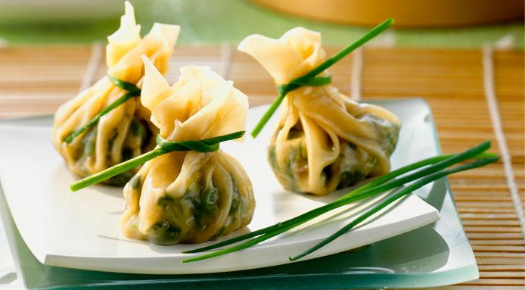
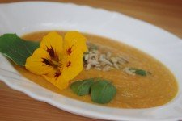
Příprava jídel ve woku je většinou velmi rychlá, typické jídlo jsou varianty pokrmu „Dim Sums“- různě plněné taštičky z rýžové nebo pšeničné mouky.
Typická jídla: sladkokyselé vepřové maso po kantonsku, dýňová polévka s fazolemi, lotosovým semínkem a rýží.
Mezinárodně jsou recepty z této kuchyně velmi rozšířeny po celém světě.

Slide 22
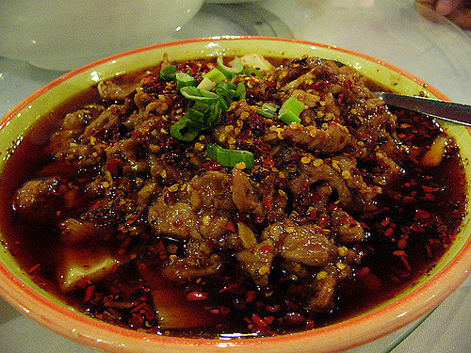
Sečuánská kuchyně je charakterizovaná jako vydatnější, pikantní a někdy nabízí i velmi ostrá jídla. Hojně se používá čerstvý česnek, chilli, anýz, koriandr, zázvor, cibule. Proslulý je ostrý sečuanský pepř a chilli papričky, obě ingredience nechybí v téměř žádném pokrmu.
Nejoblíbenější je vepřové maso, často se ovšem díky vlhkému a teplému klimatu musí nakládat, rovněž tak i zelenina. Masitá jídla se často vaří ve vývaru, nebo rychle opékají.
Velmi známým je i tzv. ohnivý kotlík, v překladu „ Shui zhu niu rou“, připravovaný ve speciálním hrnci, rozděleném příčkou na dvě části. V jedné části je jemný masový vývar, ve druhé pak velmi ostrý červený vývar. Ve vařícím vývaru se poté namáčí různé druhy masa, vnitřnosti a zeleniny, nakrájené na malé kousky. Povařené kousky masa nebo zeleniny z obou vývarů se poté namáčí v pikantních omáčkách.

Slide 23
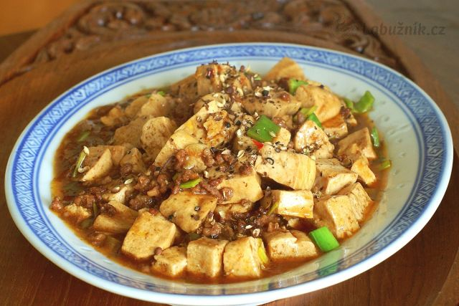
Mezinárodně je rovněž známý recept na kuřecí s arašídy (kuřecí Kung-pao). Toto celosvětově oblíbené jídlo se připravuje z kuřecích prsou nakrájených na kostky a marinovaných v soli, vaječném bílku a škrobu.
V celé Číně je velmi oblíbené jídlo ze sójových bobů Ma-pcho-tofu (směs tofu a mletého vepřového masa v ostré omáčce).
Čínské tofu je původně japonské pojmenování potraviny podobné tvarohu, základem jsou uvařené sójové boby a vylisované do bloků. Je nízkokalorické a neobsahuje cholesterol, proto se považuje za určitou náhražku masa.

Slide 24
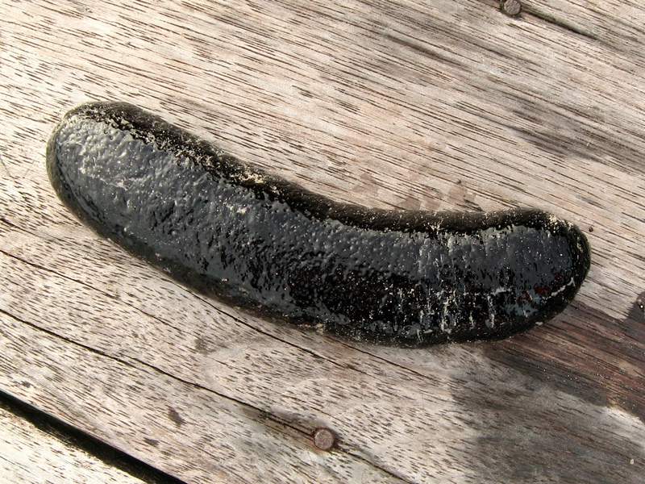
Čtyři „božské“ čínské pokrmy, v současné Číně jsou určené hlavně pro stále rostoucí vrstvu bohatých a vlivných čínských podnikatelů a politiků. Exkluzivitě těchto pokrmů samozřejmě odpovídá jejich dostupnost většinou ve velmi luxusních restauracích a tím pádem i jejich cena je exkluzivní. Patří k nim polévka z vlaštovčích hnízd, mořská okurka, mořská ouška a žraločí ploutve.

Slide 25
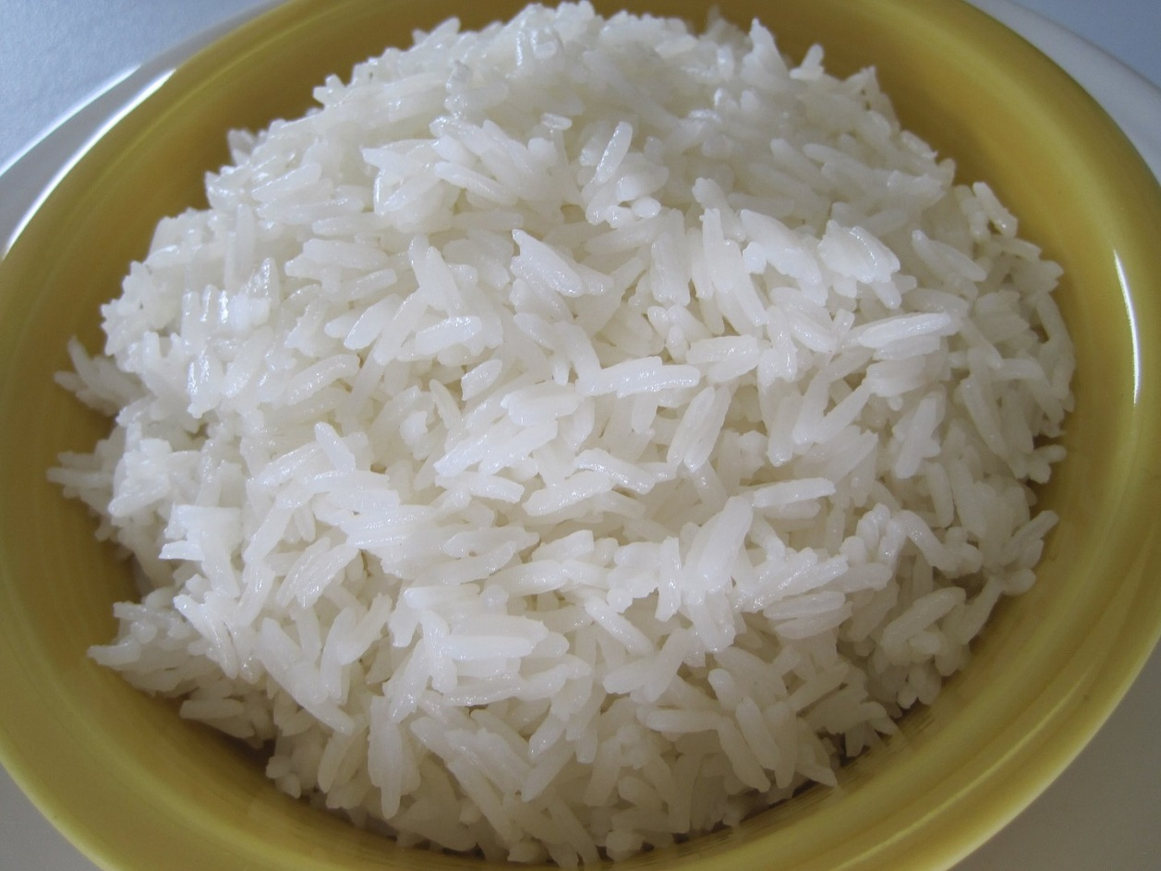
Rýže - ve všech částech země základní kuchyňská surovina i významný exportní artikl. V Číně se pěstuje rýže už více než 7 tisíc let. Druhy rýže i způsoby její přípravy v kuchyni jsou nesčetné – od předkrmů, přes rýžovou polévku, sladkou rýžovou kaši se jí v Čině všude.
Ryže se vaří, peče i smaží.
Typická čínská ryže na vaření je dlouhozrnná, bílá – tedy broušená a musí se mírně lepit, aby se dala dobře konzumovat hůlkami.
V Evropě je spíše v oblibě ryže hnědá, má odstraněnu pouze vrchní slupku a obsahuje i klíčky. Důvodem její obliby je spíše zdravotní hledisko, než chuťové vlastnosti. Tento druh je v Číně nepopulární, považován za rýži pro chudé a pro pohoštění hostů se nehodí.

Slide 26
Charakteristika japonské kuchyně
Japonská kuchyně je velmi zdravá, velmi osobitá, dbající na čistotu procesu vaření a úpravu jídla na talíři.
Asijské kuchyně jsou o přemýšlení o jídle, které konzumujeme a jakým způsobem ho konzumujeme.
je v mnoha směrech velmi odlišná a nesrovnatelná s ostatními. Pro ostrovní stát je přirozené, že v potravě obyvatel jsou pro nás suchozemce v nezvykle hojné míře zastoupené čerstvé mořské produkty, syrová nebo nakládaná zelenina a rovněž ovoce. Takové složení stravy je odborníky na výživu vřele doporučováno a velmi se blíží zásadám ideální správné výživy.
Spolu se zásadou, že doba mezi přípravou jídla a jeho konzumací má byt maximálně krátká, používáním málo tuku a ostrých koření je tento předpoklad jenom potvrzen. Tradičně je také konzumace jídla spojena s filosofii života a souladu s přírodou.

Slide 27
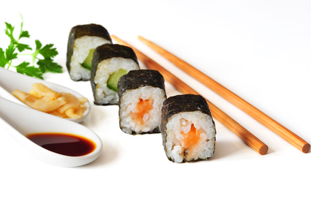
Krátce lze shrnout zásady japonského stylu konzumace jídla do následujících bodů:
Důraz na vyrovnanou a vyváženou chuť výsledného jídla.
Vysoká kvalita používaných surovin.
Přesné dodržování pracovních postupů v kuchyni.
Snaha o dokonale estetickou stránku úpravy a servisu jídel.

Slide 28
Japonské techniky krájení masa
Estetika přípravy potravin v japonské kuchyni dosáhla vysoké umělecké úrovně, které se nevyrovná žádná jiná kultura. Nejdůležitějším nástrojem, který umožňuje šéfkuchaři připravit svá kulinářská díla, je ručně kovaný nůž HOCHO. Nožem ostrým jako břitva lze krájet měkké rybí maso, zeleninu atd. na tenké plátky, aniž by se porušila struktura potravin a jejich vzhled. Čepel je kovaná tradičním způsobem z několika vrstev tvrdé uhlíkaté oceli a houževnatého železa. Jedině tento zdlouhavý proces zaručuje ideální spojení pružnosti, tvrdosti a ostrosti.
Jednotlivé typy japonských nožů Santoku universální nůž – široká čepel Gyuto universální nůž – užší čepel Usuba nůž na zeleninu Ajikiri malý nůž na čištění zeleniny atd. Sashimi nůž na ryby a krájení plátků Deba sekáček se silnou čepelí
Podobně i v evropské kuchyni řezy z masa nebo ryb mají svá specifická označení jako například filet, escalope nebo darne de poisson, apod.

Slide 29
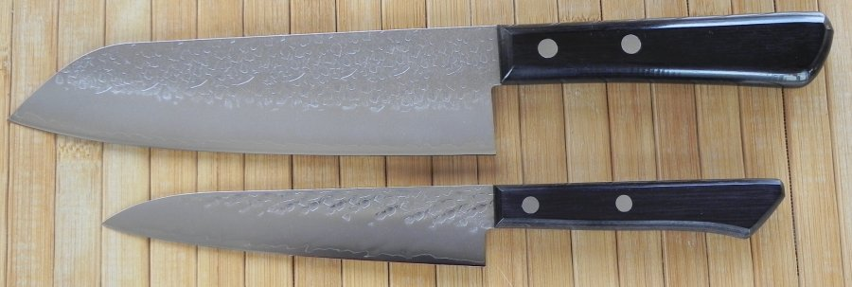
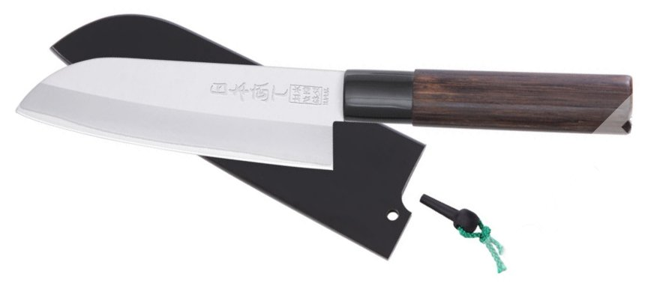

Slide 30
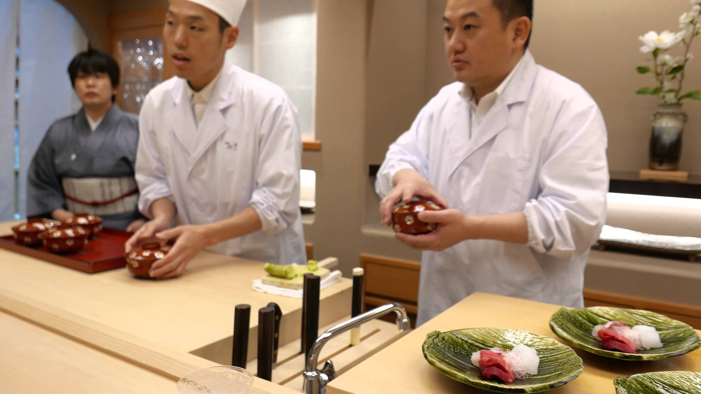
relativně velké množství japonských restaurací je velmi dobře hodnoceno v celosvětovém gastronomickém průvodci nejlepšími světovými restauracemi Michelin (např. v roce 2009 uvádí průvodce Michelin jen v Tokiu 173 oceněných restaurací, z toho devět obdrželo nejvyšší možné ocenění tři hvězdičky).

Slide 31
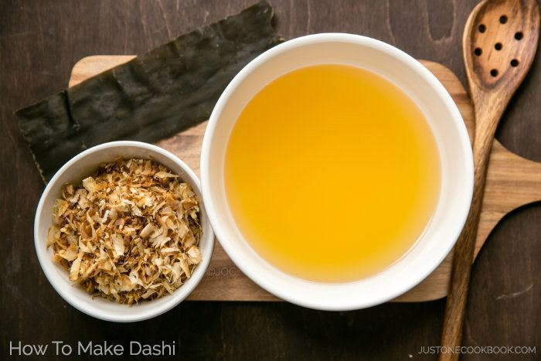
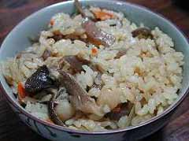
Některé tradiční pokrmy a suroviny této kuchyně:
Polévky jako základ každého menu. Nejčastěji se používá čistý netučný vývar „Dashi“, (často i ke snídani) nebo je nabízeno i více polévek. Polévka se podává v misce s pokličkou, vložka v polévce se vybírá hůlkami nebo dřevěnou či porcelánovou lžicí a čistý vývar se pije, hlasité říhnutí – důkaz, že nám polévka skutečně chutnala.
Rýže je nejdůležitější potravinou, japonsky „gohan“, použití je skutečně všestranné, od hlavních jídel s rýží v kombinaci s rybou, zeleninou, masem, až po tradiční sushi a sashimi (obě tradiční jídla rybářů, rýže obalená rybím masem nebo mořskou řasou nori a politá octem vydržela velmi dlouho poživatelná).

Slide 32
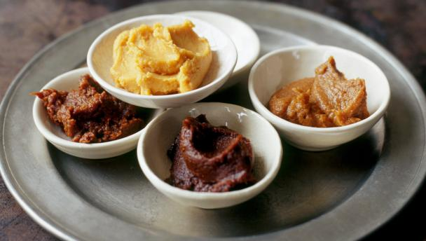
Tofu – v Japonsku ze sójového mléka vysrážením pomocí mořské řasy nigiri.
Dalšími výrobky ze sóji jsou „Miso“ (pasta z fermentovaných sójových bobů) a sójová omáčka v různých druzích, jako Koikuchi Shoyu (tmavá sójová omačká s lehkou ovocnou příchutí) nebo Usukuchi Shoyu (světlá a slaná sójová omáčka).
K dochucování jídel se používá vždy přiměřeně „Mirin“ (sladké rýžové víno), Sansho (jemně pálivý japonský pepř) „Wasabi“ (pikantní křenová pasta, výrazně zelené barvy a velmi ostré křenové chuti).

Slide 33
Maso z jatečních zvířat se začalo z náboženských důvodů jíst běžně až přibližně v 19. století (buddhistická víra to zakazovala). Obvyklé je maso drůbeží i vepřové nebo hovězí.
Patrně nejdražším hovězím masem na světě je hovězí z druhu dobytka Wagyu, chovaném v okolí města Kobe. Dobytek tohoto druhu je denně krmen místním pivem a sake (rýžové víno). To dodává masu výjimečnou křehkost a mramorovanou strukturu čistého masa a pravidelných vrstviček tuku, velmi ceněnou při kuchyňské úpravě.

Slide 34
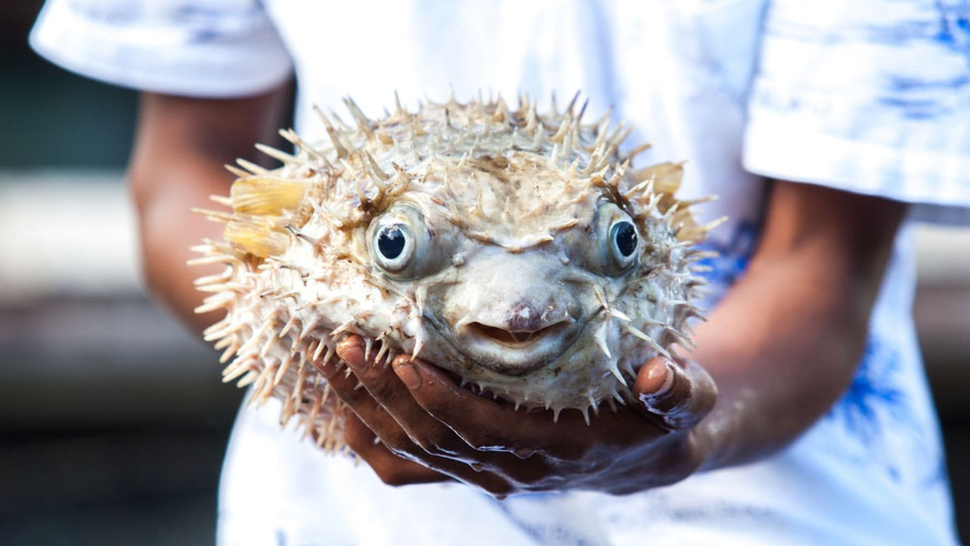
Jednou z nejneobvyklejších lahůdek v zemi, velmi drahou a také při konzumaci rizikovou až život ohrožující specialitou je ryba Fugu.
Tato ryba obsahuje ve vnitřnostech životu nebezpečný jed tetrodoxin, proto kuchyňská příprava této ryby probíhá pouze ve zvláštních restauracích a speciálně pro tento druh ryby vyškolenými kuchaři. Restaurace, kde tuto rybu připravují, jsou viditelně označeny.

Slide 35
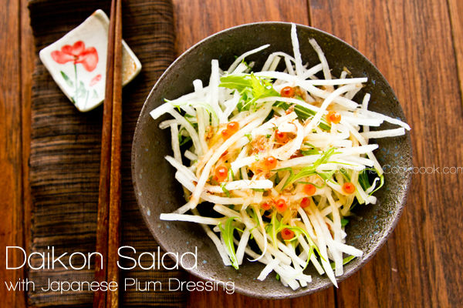
„Daikon“ – hladká dlouhá bílá ředkev, používá se zejména ke zdobení jídel.
„Tempura“ smažené ryby, krevety nebo zelenina v těstíčku a v horkem oleji, porce se namáčí během jídla v různých omáčkách podle výběru.
„Sashimi“ je čerstvé syrové rybí maso, pečlivě nakrájené na tenké plátky, proužky nebo kostičky, až umělecky formuje do různých obrazců (např. květin, ptáků, ovoce), s důrazem na lákavou kompozici na talíři. Většinou se podává jako předkrm, jednotlivé porce s namáčí do sójové omáčky, v níž se rozmíchá trocha wasabi (ostrá křenová pasta).
„Miso“ je polévka z miso-pasty. Pasta se vyrábí ze sójových bobů, obilných klíčků a soli. Je to velmi zdravá polévka.

Slide 36
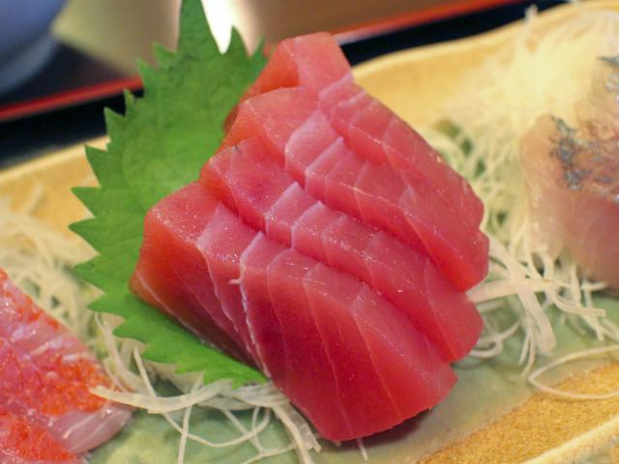
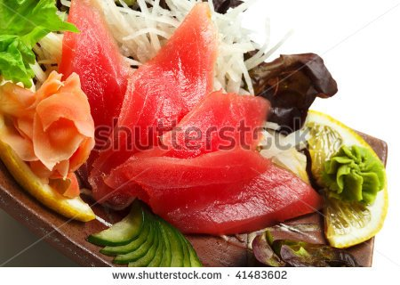
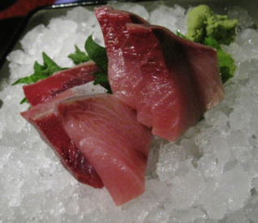
Hamachi Sashimi, Tuna Sashimi

Slide 37
„Sushi“ základní recept je kulatá rýže na sushi (druh „kome“, krátkozrnná kulatá po uvaření lepkavá rýže), rýžový ocet, cukr a sůl.
Uvařená rýže na sushi se ručně tvaruje, doplní kouskem syrové ryby, často zabalené do speciálně upravené mořské řasy.
Sushi se v Japonsku podává jako hlavní jídlo.
Nejznámější jsou tyto druhy: „maki sushi“ (někdy označené jako rolované sushi, pojmenované podle bambusové podložky na jeho rolovaní tzv. makisu. Základem je do kulata tvarovaná rýže, obalená do řasy nori, doplněná uvnitř např. zeleninou, houbami, vajíčkem apod.

Slide 38
„Nigiri sushi“ (stejnoměrně tvarované válečky rýže o délce 4-6 cm, obalené plátkem různých druhů masa z čerstvé ryby, potřené wasabi).
„Sashimi sushi“ (jsou to elegantně nakrájené až umělecky tvarované plátky čerstvé ryby, lehce namáčené v sójové omáčce s wasabi).
„ Temaki sushi“ (z mořské řasy nori se utvoří kornoutek, který se naplní rýží, rybou, zeleninou apod.).
„Gunkan sushi“ (je tvořeno válečkem nigiri sushi po bocích obalené proužkem mořské řasy - tvar vypadá jako loď, poněvadž japonské slovo „gunkan“ skutečně znamená bitevní loď – a doplní se různou náplní jako kaviár apod.).
Oblíbeným druhem je „California maki“ (podstata je stejná jako u maki sushi, roluje se jako mozaika a na obvodu je různě zdobená rýže).

Slide 39
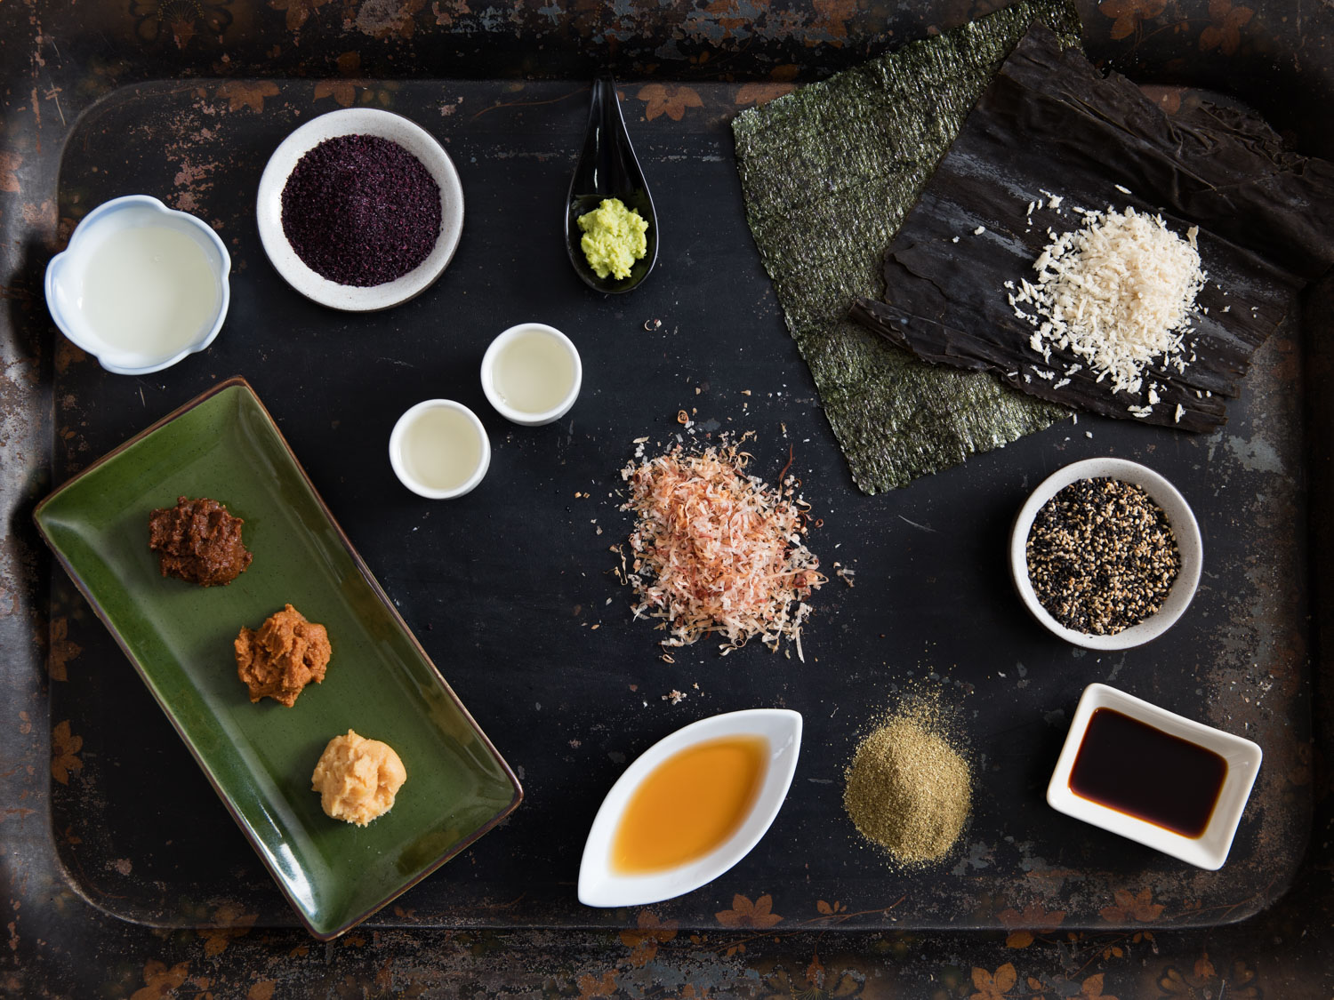

Slide 40
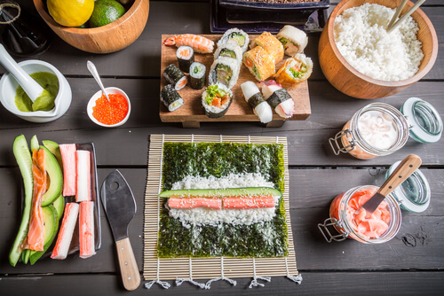
Tato jídla jsou postavená na čerstvosti surovin a rychlé, pečlivé přípravě. Zdaleka však nejde o jídla nekalorická nebo dietní – při jejich přípravě má důležitou roli množství cukru obsažené již přímo v rýži a dalších ingrediencích.

Slide 41
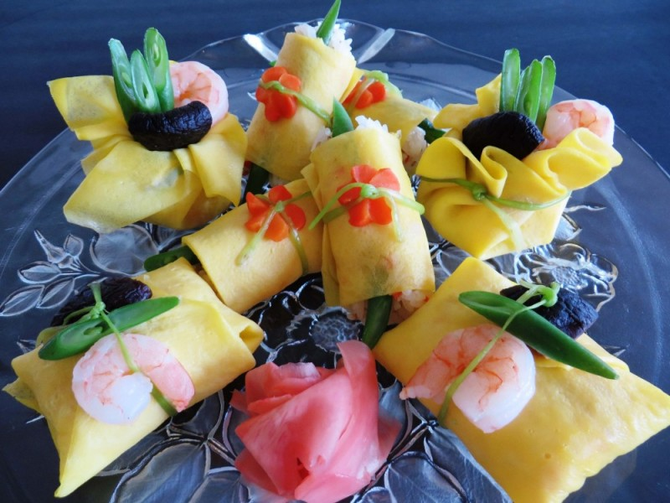
Gunkan Sushi, Chakin Sushi

Slide 42
Chakin sushi
patří u nás mezi neznámé druhy sushi, které se v Japonsku podává pouze v rámci výjimečných příležitostí, k nimž patří různé tradiční svátky a oslavy. Nejedná se o klasické sushi, obsah se totiž balí do tenké vaječné omelety, která se následně zdobně převazuje. Jejich náplň vždy tvoří pouze sezónní suroviny a kořeněná sushi rýže,
vždy představuje velké překvapení, protože dokud do něj nekousnete, nevíte, co obsahuje. Výrobci chakin sushi velice dbají na pečlivém a krásném zabalení, protože tím ukazují obdarovanému svůj respekt i důležitost.
Existují dva druhy sushi Chakin, které se od sebe odlišují podle způsobu balení. Jedná se o Fukusa maki a Hosho maki sushi. První zmíněné sushi se přitom obvykle podává v rámci tradičního čajového obřadu na typickém keramickém nádobí. Na jejich výrobě si Japonci vždy nechají záležet, věří totiž, že tyto “taštičky” nosí štěstí a způsobem vázání dávají najevo hostu svůj respekt a úctu k němu. Fukusa maki má mnohdy i roli dárku. Je tomu tak tehdy, když Japonci do těstíčka místo chutného obsahu zabalí peníze. Hosho maki má pak tvar roličky a podává se zejména na svatbách.

Slide 43
Příprava gunkan sushi
Ingredience:
sushi rýže, ochucený ocet na sushi rýži, mořská řasa nori, wasabi, tobiko, podložka na sushi
Uvařte sushi rýži, ideálně v rýžovaru, a smíchejte ji s ochuceným octem na sushi.
Z nori řasy vystřihněte nůžkami asi 4 cm úzký pruh. Lehce ho potřete wasabi pastou.
Namočte si ruce do studené vody a opakujte dle potřeby.
Z připravené sushi rýže vytvořte kuličku zhruba o velikosti pingpongového míčku, a pečlivě ji srovnejte na střed ustřižené řasy. Je to základ budoucího gunkan sushi. Pruh řasy s přilepenou koulí sushi rýže postavte kolmo na podložku.
Nyní jemně, ale pevně obalte kuličku rýže pruhem řasy nori. Opravdu dobře tvar budoucí lodičky uzavřete, využijte přitom přirozené lepivosti sushi rýže s octem. Můžete vytvarovat kruh nebo (častěji) podlouhlý tvar lodičky.
Naberte si lžíci tobika a vyplňte jím zbývající prostor mezi rýží a řasou nori a dejte ho navrch susho.
RADA ŠÉFKUCHAŘE: Pro úspěch gunkan sushi je klíčové, aby se vám sushi rýže při tvarování do lodičky nerozpadávala. Je třeba z rýže vymačkat co nejvíce vody a vytvořit tak kompaktní ruličku.
TIP: S kaviárem jako hlavní přísadou gunkan sushi si můžete pohrát. Nejčastěji se používá tobiko (kaviár z létajících ryb, který je lehce slaný s kouřovým nádechem a při skousnutí cítíte malé křupnutí), ale chutný je i kaviár z lososa, sledě nebo korušky.

Slide 44
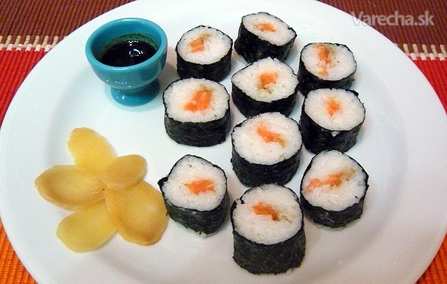
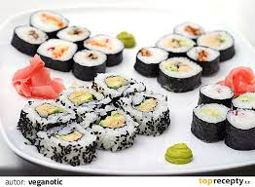
Maki Sushi s lososem, s tempehem a avokádem

Slide 45
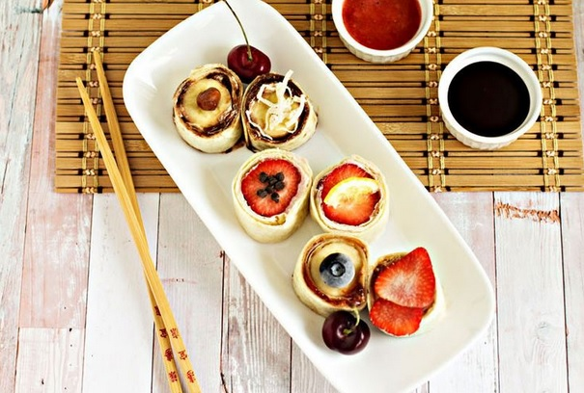
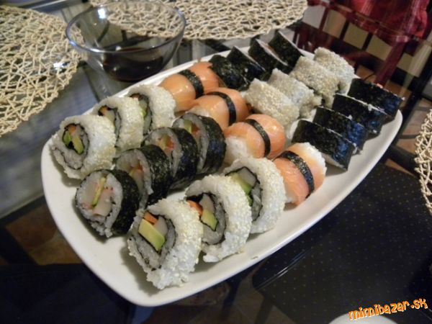
Banánové ovocné sushi, ostatní

Slide 46
Při kuchyňské úpravě jídel se používá pánev „wok“, zajišťující rovnoměrný tepelný tok v pánvi. obvyklá příprava jídla před hostem, využívající speciální železný plat na rychlou přípravu jídel – „tepan“.
Mistrovské ovládání nožů (jsou velmi drahé, kvalitní, těžké a ostré) a sekáčků ve speciálních tvarech a provedení (např. nůž označený jako sashimi-bocho na krájení syrových ryb) je chloubou každého japonského kuchaře.
Kuchyňské úpravy jídel mají být co nejrychlejší a šetrné k surovinám, smaží se např. v sezamovém oleji, který je odolnější vysokým teplotám.
Důležitá je velmi důkladná a časově náročná předběžná příprava všech surovin v kuchyni, které musí byt čerstvé a náležitě upravené k okamžitému použití, aby byl čas mezi přípravou a servisem jídla co nejkratší.
https://www.youtube.com/watch?v=5P6DFVJfYjY

Slide 47
Děkuji za pozornost.

